Slide 1

Уязвимости. Part 1
Что такое и зачем?

Slide 2
Уязвимости. Part 1
Что такое и зачем?
Server-Side

Slide 3
Что мы рассмотрим?
Написание простых и уязвимых сайтов
Реализация Fuzzing
Уязвимости:
Command injection
IDOR
LFI

Slide 4
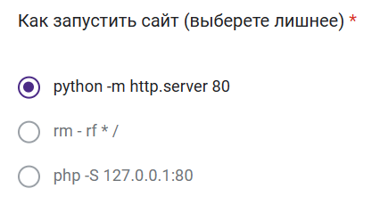
Зачем это знать?
Ответ дня ☺

Slide 5
Написание простых и уязвимых сайтов
Будем писать сайты с каждой упомянутой уязвимостью на PHP

Slide 6
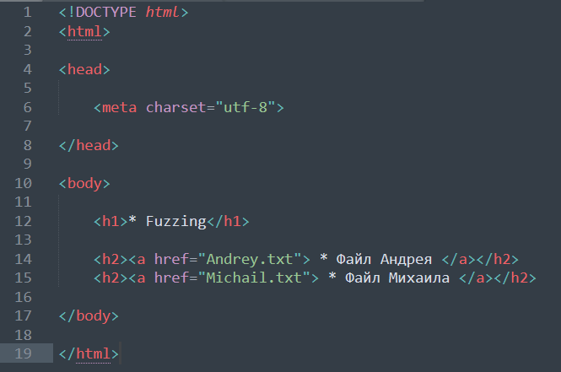
Реализация fuzzing
Нам дан сайт и мы не знаем, какие файлы находятся на нём. Пример (папка Fuzzing):
Структура сайта, которая нам известна сейчас
index.php
Andrey.txt
Michail.txt

Slide 7
Реализация fuzzing
А может на сайте есть ещё какие-то файлы? Посмотрите, у нас два файла
Andrey.txt Michail.txt
Если есть ещё файл, схожий с этими, то по какому признаку ему будет дано имя?
-> Имя человека на английском языке

Slide 8
Реализация fuzzing
Мы предполагаем, что на сайте есть другие файлы, но какие – мы не знаем, однако можно проверить наличие файлов, которые присущи какой-то логике. Пример:
robots.txt sitemap.xml - могут содержать скрытые директории
admin, admin_panel и прочее - могут открывать доступ к панели админа
Все названия файлов обычно пишутся осмысленно и по какой-то логике!

Slide 9
Реализация fuzzing
Реальная структура сайта
Предположим, что существует 3-ий файл, который называется по такой-же логике, как его найти?
index.php
Andrey.txt
?
Michail.txt
-> Перебрать все имена и добавить к ним .txt

Slide 10
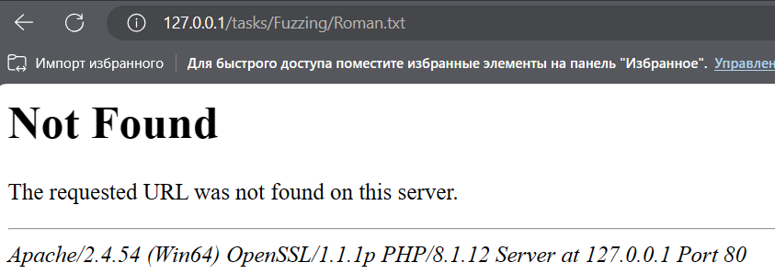
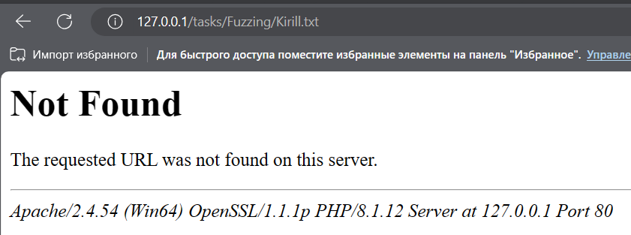
Реализация fuzzing
Пример ручного перебора:
Roman.txt
Kirill.txt

Slide 11
Реализация fuzzing
Мы знаем, что имён не много и перебрать их все – возможно. Однако вручную это долго и утомительно, можно ли этот процесс автоматизировать?
Да )

Slide 12
Реализация fuzzing
Настраиваем Burpsuite Community Edition

Slide 13
Реализация fuzzing
А теперь работаем с ним

Slide 14
Реализация fuzzing
Открываем dictionary1.txt – и запускаем Fuzzing c ним
Не нашёл…
Открываем dictionary2.txt – и запускаем Fuzzing c ним
Нашёл! Danil.txt

Slide 15
Реализация fuzzing
А теперь изучаем новый инструмент – gobuster
Пример: gobuster –u http://.... -w dictionary1.txt –t 30

Slide 16
Реализация fuzzing
Благодаря фаззингу можно попытаться найти интересные файлы, скрипты и многое другое, что в дальнейшем позволит найти векторы для атаки

Slide 17
Уязвимости

Slide 18
Command Injection

Slide 19
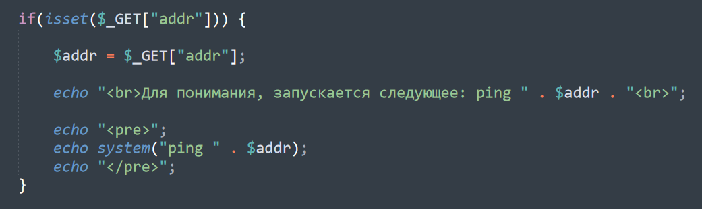
Command Injection
Открываем папку Command_injection и запускаем хостинг на PHP
Минимальное и
обобщённое
устройство данной уязвимости

Slide 20
Command Injection
Т.к. большая часть работы с ОС реализовано в командах (CLI), то проще проверить соединение или наличие файла с помощью команды, чем заново реализовывать то, что уже за нас сделали. Однако необходимо проверять данные на наличие команд!
Ввод пользователя
ping 127.0.0.1
ping 127.0.0.1 | ls

Slide 21
IDOR

Slide 22
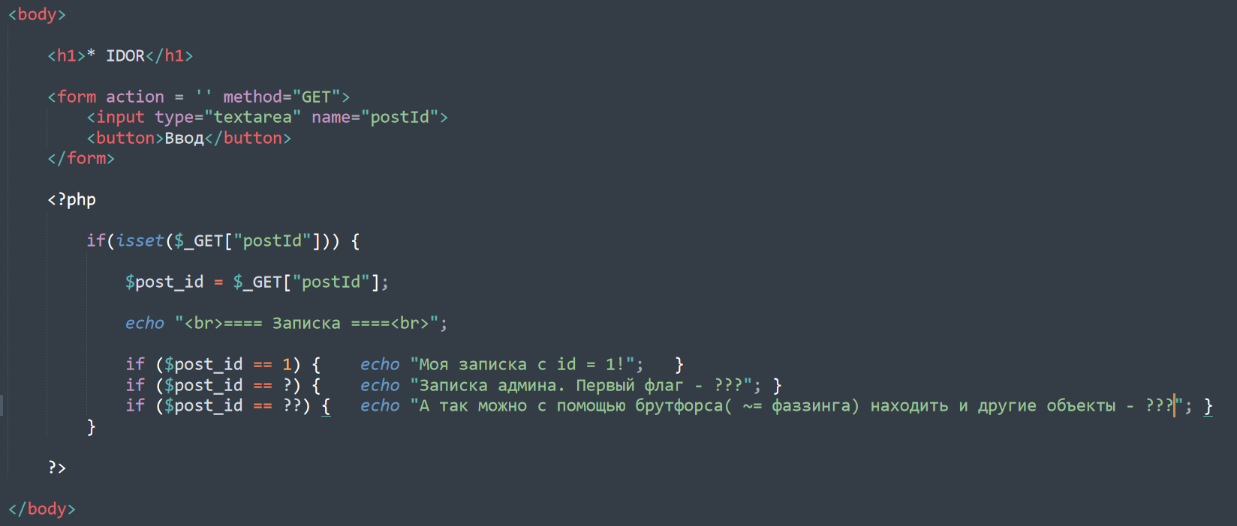
IDOR
Открываем папку IDOR и запускаем хостинг на PHP
Минимальное и
обобщённое
устройство данной уязвимости

Slide 23
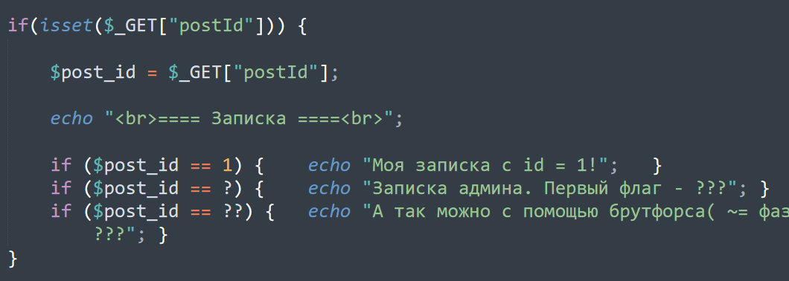
IDOR
Разберём уязвимое место. Программа получает postId и открывает записки с этим индентификатором. Проблема в том, что эти объекты(данные), они должны быть приватными но мы получаем к ним доступ через обычную ссылку

Slide 24
IDOR
Нумерация в программировании обычно начинается с 0, поэтому всегда стоит проверять объект с id = 0. А дальше, все id возрастают на 1, т.е. id : 0, 1, 2, 3, 4, 5, …
А теперь опираясь на выше приведённый код, найдите 2 флага

Slide 25
IDOR
Нумерация в программировании обычно начинается с 0, поэтому всегда стоит проверять объект с id = 0. А дальше, все id возрастают на 1, т.е. id : 0, 1, 2, 3, 4, 5, …
А теперь опираясь на выше приведённый код, найдите 2 флага

Slide 26
IDOR
Нумерация в программировании обычно начинается с 0, поэтому всегда стоит проверять объект с id = 0. А дальше, все id возрастают на 1, т.е. id : 0, 1, 2, 3, 4, 5, …
А теперь опираясь на выше приведённый код, найдите 2 флага

Slide 27
LFI

Slide 28
LFI
Предположим, у вас много файлов и делать 1000 с лишним проверок, что если пользователь ввёл 1, то открываем 1.png и т.д. Почему бы просто пользователю не указывать на название файла?
Запускаем сайт на директории LFI

Slide 29
LFI
Есть функция, которая открывает файлы, ей нужно лишь подавать адрес файла, но если пользователь может повлиять на передачу адреса файла, то он может
(Ваша идея)
Открыть абсолютно любой файл на сервере и увидеть его

Slide 30
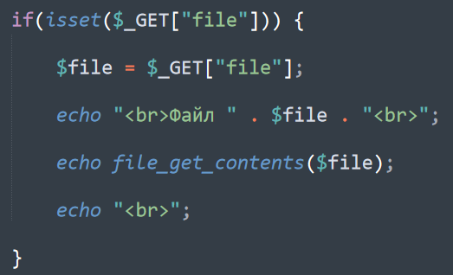
LFI
Уязвимый код

Slide 31
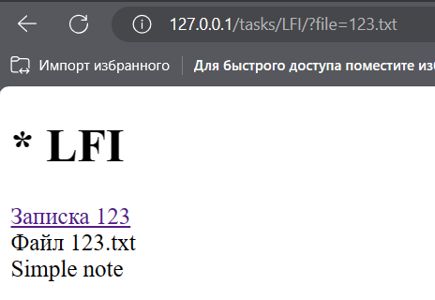
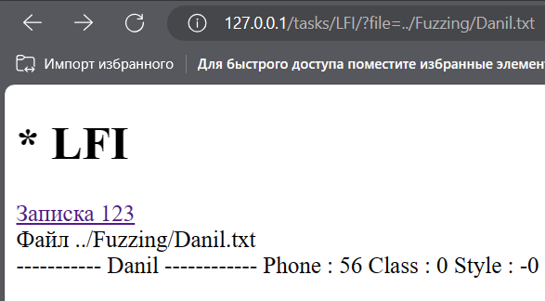
LFI
Пример эксплуатации
123.txt
../Fuzzing/Danil.txt

Slide 32
LFI
LFI позволяет открывать файлы, лежащие не только в директории сайта, но и во всей системе (права учитываются). Также через LFI можно полностью взломать машину, но об этом в другой раз)

Slide 33
Что мы теперь можем?
Использовать burpsuite для модификации пакетов
Эксплуатировать уязвимости Command Injection, LFI, IDOR
(на базовом уровне)
Уже решать некоторые задачки с CTF!
Распознавать слишком плохой код

Slide 34
???
Что будет в следующий раз?

Slide 35
